Slide 1
§.基础知识题 - 常用的字符串处理函数
要求：
1、完成本文档中所有的题目并写出分析、运行结果，体会字符数组输入输出时不同用法的差异
2、题目明确指定编译器外，缺省使用VS2022即可
★ 如果要换成其他编译器，可能需要自行修改头文件适配
★ 部分代码编译时有warning，不影响概念理解，可以忽略
3、直接在本文件上作答，写出答案/截图（不允许手写、手写拍照截图）即可；填写答案时，为适应所填内容或贴图，
允许调整页面的字体大小、颜色、文本框的位置等
★ 贴图要有效部分即可，不需要全部内容
★ 在保证一页一题的前提下，具体页面布局可以自行发挥，简单易读即可
★ 不允许手写在纸上，再拍照贴图
★ 允许在各种软件工具上完成（不含手写），再截图贴图
★ 如果某题要求VS+Dev的，则如果两个编译器运行结果一致，贴VS的一张图即可，如果不一致，则两个图都要贴
4、转换为pdf后提交
5、5月9日前网上提交本次作业（在“文档作业”中提交）

Slide 2
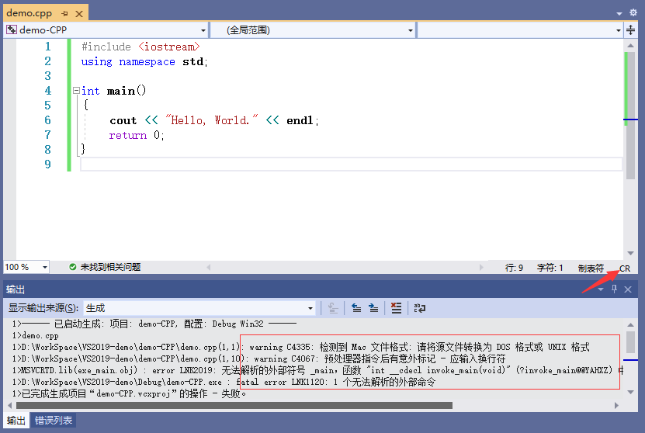
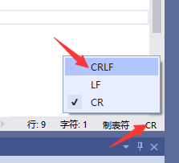
§.基础知识题 - 常用的字符串处理函数
注意：
用WPS等其他第三方软件打开PPT，将代码复制到VS2022中后，如果出现类似下面的编译报错，则观察源程序编辑窗口
的右下角是否为CR，如果是，
单击CR，在弹出中选择CRLF，
再次CTRL+F5运行即可

Slide 3
§.基础知识题 - 常用的字符串处理函数
总体知识：
★ 常用字符串处理函数
① strlen (const char s[]);
② strcat (char dst[], const char src[]);
③ strncat(char dst[], const char src[], const unsigned int len);
④ strcpy (char dst[], const char src[]);
⑤ strncpy(char dst[], const char src[], const unsigned int len);
⑥ strcmp (const char s1[], const char s2[]);
⑦ strncmp(const char s1[], const char s2[], const unsigned int len);
● 更多的字符串处理函数通过作业完成并理解
● 教材/参考资料中，很多形式是 const char *s，暂时忽略，待学习指针后再进一步理解
● 先不要考虑这些函数的返回值，待学习指针后再进一步理解

Slide 4
§.基础知识题 - 常用的字符串处理函数
1.strlen(const char s[])
功 能：求字符串的长度
输入参数：存放字符串的字符数组
返 回 值：整型值表示的长度
注意事项：返回第一个'\0'前的字符数量,不含'\0'

Slide 5
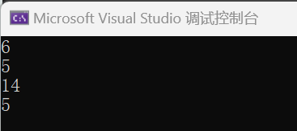
§.基础知识题 - 常用的字符串处理函数
1.strlen(const char s[])
例1：字符数组与字符串长度
#include <iostream>
#include <cstring>
using namespace std;
int main()
{
char str1[]="Hello";
cout << sizeof(str1) << endl;
cout << strlen(str1) << endl;
char str2[]="china\0Hello\0\0";
cout << sizeof(str2) << endl;
cout << strlen(str2) << endl;
return 0;
} //读操作，不需要加_CRT_SECURE_NO_WARNINGS
//给出程序的运行结果
问题：
1、求数组长度时，无论是否有显式\0，最后一定有__隐式___(显示/隐式)的\0
2、当含有多个\0(显式/隐式)时，字符串长度计算到____第一个_____个\0为止
本页需填写答案

Slide 6
§.基础知识题 - 常用的字符串处理函数
2.strcat(char dst[], const char src[])
功 能：将字符串src连接到字符串dst的尾部(含尾零)
输入参数：存放字符串dst的字符数组dst
存放字符串src的字符数组src(只读)
返 回 值：改变后的字符数组dst
注意事项：字符数组dst要有足够的空间(两串总长+1)

Slide 7

§.基础知识题 - 常用的字符串处理函数
2.strcat(char dst[], const char src[])
例2：字符串连接
#define _CRT_SECURE_NO_WARNINGS //VS需要
#include <iostream>
#include <cstring>
using namespace std;
int main()
{
char str1[30]="Tongji "; //不能缺省，至少18字节!!!
char str2[]="University";
cout << strcat(str1, str2) << '#' << endl; //加#的目的?
return 0;
}
//给出程序的运行结果
问题：
1、str2数组的默认长度是___11__。
2、结合前面字符数组输入/输出的作业，strcat复制时__包含_（包含/不包含）src的\0。
本页需填写答案

Slide 8
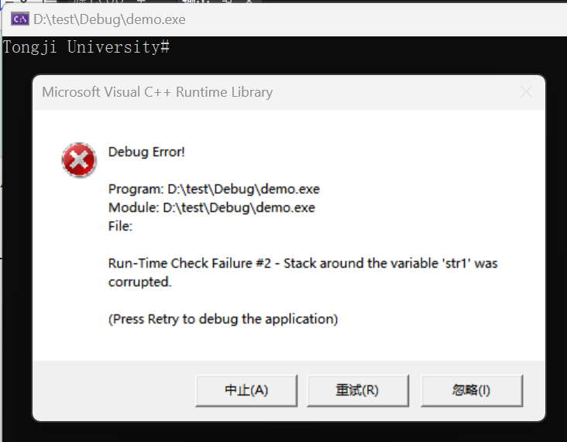
§.基础知识题 - 常用的字符串处理函数
2.strcat(char dst[], const char src[])
例3：字符串连接（错误）
#define _CRT_SECURE_NO_WARNINGS //VS需要
#include <iostream>
#include <cstring>
using namespace std;
int main()
{
char str1[]="Tongji ";
char str2[]="University";
cout << strcat(str1, str2) << '#' << endl; //加#的目的?
return 0;
}
//给出程序的运行结果
问题：
1、str1数组的大小必须给出，不能默认，其最小长度是__16+2=18___（针对本例的一个具体数字）。
2、dst数组的最小长度是___两字符串总长度+1__（通用规则）才能保证正确。
本页需填写答案

Slide 9
§.基础知识题 - 常用的字符串处理函数
3.strncat(char dst[], const char src[], const unsigned int n)
功 能：将字符串src的前n个字符连接到字符串dst的尾部
输入参数：存放字符串dst的字符数组dst
存放字符串src的字符数组src(只读)
要复制的长度n(只读，如果n超过src长度，则只连接src个)
返 回 值：改变后的字符数组dst
注意事项：字符数组dst要有足够的空间(原dst长度+n+1)

Slide 10
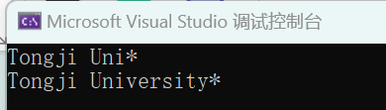
§.基础知识题 - 常用的字符串处理函数
3.strncat(char dst[], const char src[], const unsigned int n)
例4：字符串连接前n个字符
//例：字符串连接前n个字符
#define _CRT_SECURE_NO_WARNINGS //VS需要
#include <iostream>
#include <cstring>
using namespace std;
int main()
{
char str1[30]="Tongji ";
char str2[30]="Tongji ";
char str3[]="University";
cout << strncat(str1, str3, 3) << '*' << endl;
cout << strncat(str2, str3, 300) << '*' << endl;
return 0;
}
//给出程序的运行结果
问题：
但n超过src表示的字符串的长度时，连接规则是______只能将src字符串链接过去____。
本页需填写答案

Slide 11
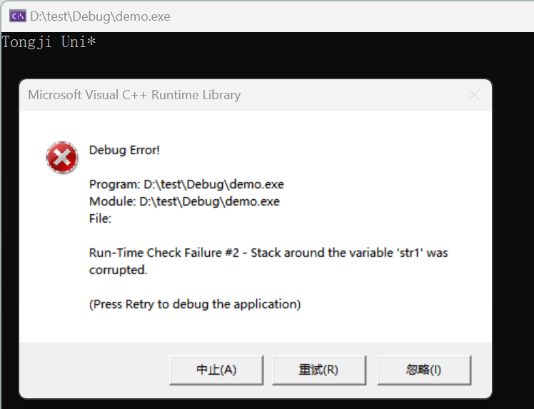
§.基础知识题 - 常用的字符串处理函数
3.strncat(char dst[], const char src[], const unsigned int n)
例5：字符串连接前n个字符（错误）
//例：字符串连接前n个字符
#define _CRT_SECURE_NO_WARNINGS //VS需要
#include <iostream>
#include <cstring>
using namespace std;
int main()
{
char str1[]="Tongji ";
char str3[]="University"; //缺省长度为11
cout << strncat(str1, str3, 3) << '*' << endl;
return 0;
}
//给出程序的运行结果
问题：
1、str1数组的大小必须给出，不能默认，其最小长度是__10+1___（针对本例的一个具体数字）。
2、dst数组的最小长度是______原本dst的长度+n+1______（通用规则）才能保证正确。
本页需填写答案

Slide 12
§.基础知识题 - 常用的字符串处理函数
4. strcpy(char dst[], const char src[])
功 能：将字符串src复制到字符串dst中,覆盖原dst串
输入参数：存放字符串dst的字符数组dst
存放字符串src的字符数组src(只读)
返 回 值：改变后的字符数组dst
注意事项：字符数组dst要有足够的空间(串src长+1)

Slide 13
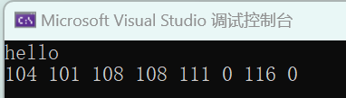
§.基础知识题 - 常用的字符串处理函数
4.strcpy(char dst[], const char src[])
例6：字符串拷贝
#define _CRT_SECURE_NO_WARNINGS //VS需要
#include <iostream>
#include <cstring>
using namespace std;
int main()
{
int i;
char a[]="student", b[]="hello";
strcpy(a,b);
cout << a << endl;
for(i=0;i<8;i++)
cout << int(a[i]) << ' ';
cout << endl;
return 0;
}
//给出程序的运行结果
问题：
1、字符串复制时，复制到src的__\0__为止，___包含___（包含/不包含）\0，之后的字符不再复制。
2、在运行截图中用箭头指出证明结论1的位置
本页需填写答案

Slide 14
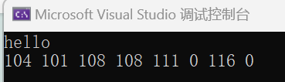
§.基础知识题 - 常用的字符串处理函数
4.strcpy(char dst[], const char src[])
例7：字符串拷贝
#define _CRT_SECURE_NO_WARNINGS //VS需要
#include <iostream>
#include <cstring>
using namespace std;
int main()
{
int i;
char a[]="student", b[]="hello\0china";
strcpy(a,b);
cout << a << endl;
for(i=0;i<8;i++)
cout << int(a[i]) << ' ';
cout << endl;
return 0;
}
//给出程序的运行结果
问题：
1、a数组的默认大小时____7+1_____，b数组的默认大小是____11+1________。
2、b数组的大小超过了a数组的大小，为什么运行不出错？ b数组有一个显示\0前面只有5个字符
3、本例中，复制到b[_5__]就停止复制了？
本页需填写答案

Slide 15
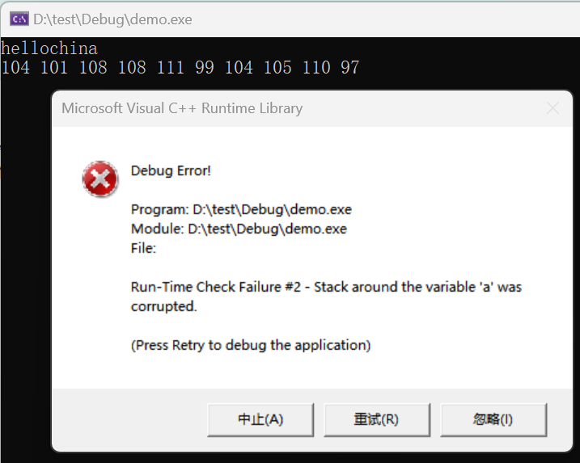
§.基础知识题 - 常用的字符串处理函数
4.strcpy(char dst[], const char src[])
例8：字符串拷贝（有错）
#define _CRT_SECURE_NO_WARNINGS //VS需要
#include <iostream>
#include <cstring>
using namespace std;
int main()
{
int i;
char a[111]="student", b[]="hellochina";
strcpy(a,b);
cout << a << endl;
for(i=0; a[i]!='\0'; i++)
cout << int(a[i]) << ' ';
cout << endl;
return 0;
}
//给出程序的运行结果
问题：
1、本程序为什么会错？src中需要复制的内容长度超过dst
2、仅改a的定义使正确,如何做？（直接在上面的源程序中用红色写出修改内容即可）
3、dst数组的最小长度是_____src的长度+1_______（通用规则）才能保证正确。
本页需填写答案

Slide 16
§.基础知识题 - 常用的字符串处理函数
5.strncpy(char dst[], const char src[], unsigned int n)
功 能：将字符串src的前n个复制到字符串dst中,覆盖原dst串
输入参数：存放字符串dst的字符数组dst
存放字符串src的字符数组src(只读)
要复制的长度n(只读，如果n超过src长度，则只复制src个)
返 回 值：改变后的字符数组dst
注意事项：字符数组dst要有足够的空间(min(串src长,n)+1)

Slide 17
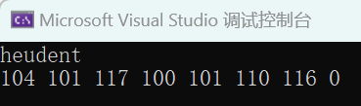
§.基础知识题 - 常用的字符串处理函数
5.strncpy(char dst[], const char src[], unsigned int n)
例9：字符串拷贝前n个字符
#define _CRT_SECURE_NO_WARNINGS //VS需要
#include <iostream>
#include <cstring>
using namespace std;
int main()
{
int i;
char a[]="student", b[]="hello";
strncpy(a, b, 2);
cout << a << endl;
for(i=0;i<8;i++)
cout << int(a[i]) << ' ';
cout << endl;
return 0;
}
//给出程序的运行结果
问题：
本程序证明了strncpy复制时，___不包含____（包含/不包含）\0。
本页需填写答案

Slide 18
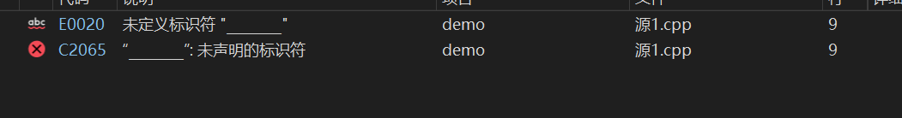
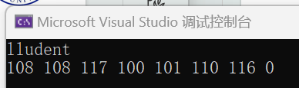
§.基础知识题 - 常用的字符串处理函数
5.strncpy(char dst[], const char src[], unsigned int n)
例10：字符串拷贝前n个字符
#define _CRT_SECURE_NO_WARNINGS //VS需要
#include <iostream>
#include <cstring>
using namespace std;
int main()
{
int i;
char a[]="student", b[]="hello";
strncpy(a, &b[2], 2);
cout << a << endl;
for(i=0;i<8;i++)
cout << int(a[i]) << ' ';
cout << endl;
return 0;
}
//给出程序的运行结果
问题：
如果想从b[2]开始复制2个字符到a中，如何做？（即期望输出：lludent）
（直接在源程序中修改____位置即可）
本页需填写答案

Slide 19
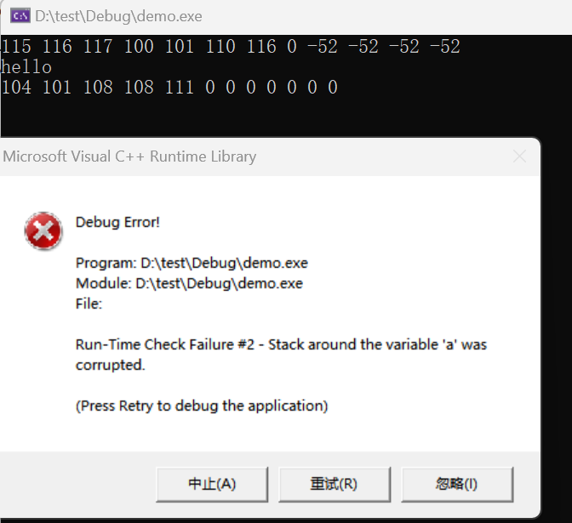
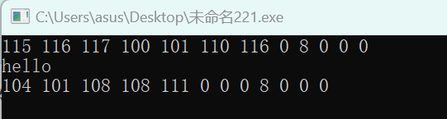
§.基础知识题 - 常用的字符串处理函数
5.strncpy(char dst[], const char src[], unsigned int n)
例11：字符串拷贝前n个字符（深度讨论）
#define _CRT_SECURE_NO_WARNINGS //VS需要
#include <iostream>
#include <cstring>
using namespace std;
int main()
{
int i;
char a[] = "student", b[] = "hello";
for (i = 0; i < 12; i++) //12已越界，目的？
cout << int(a[i]) << ' ';
cout << endl;
strncpy(a, b, 200);
cout << a << endl;
for (i = 0; i < 12; i++) //12已越界，目的？
cout << int(a[i]) << ' ';
cout << endl;
return 0;
}
//给出VS下程序的运行结果
//给出Dev下程序的运行结果
问题：
观察两个for循环的后6个数字的输出，能得到什么结论？（提示：n超src长度是到\0为止吗?）
不是，而是把a字符在有b长度的复制之后的位置变成\0
本页需填写答案

Slide 20
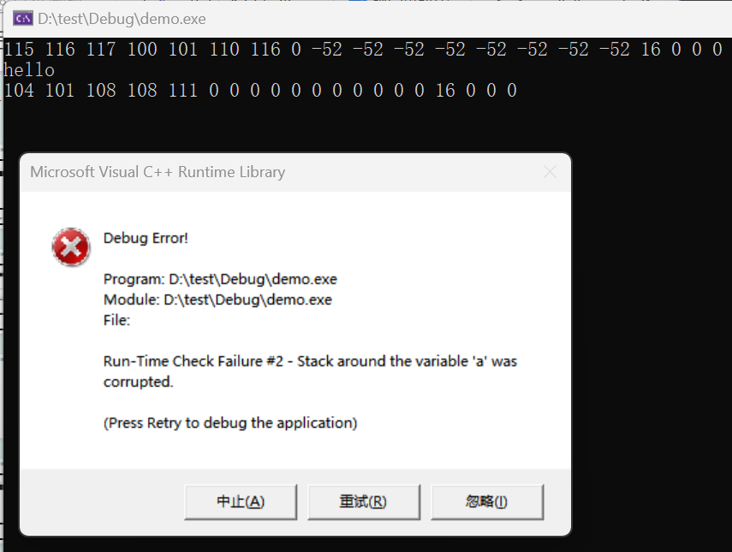
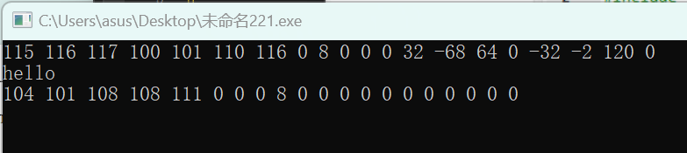
§.基础知识题 - 常用的字符串处理函数
5.strncpy(char dst[], const char src[], unsigned int n)
例12：字符串拷贝前n个字符（深度讨论）
#define _CRT_SECURE_NO_WARNINGS //VS需要
#include <iostream>
#include <cstring>
using namespace std;
int main()
{
int i;
char a[] = "student", b[] = "hello";
for (i = 0; i < 20; i++) //20已越界，目的？
cout << int(a[i]) << ' ';
cout << endl;
strncpy(a, b, 200);
cout << a << endl;
for (i = 0; i < 20; i++) //20已越界，目的？
cout << int(a[i]) << ' ';
cout << endl;
return 0;
}
//给出VS下程序的运行结果
//给出Dev下程序的运行结果
同上例，
数组越界到20
问题：
如果n超过了src的长度，则______继续复制导致越界出错____。
本页需填写答案

Slide 21
§.基础知识题 - 常用的字符串处理函数
6.strcmp(const char s1[], const char s2[])
功 能：比较字符串s1和字符串s2的大小
输入参数：存放字符串s1的字符数组s1(只读)
存放字符串s2的字符数组s2(只读)
返 回 值：整型值(0:相等 >0:串1大 <0:串1小)

Slide 22
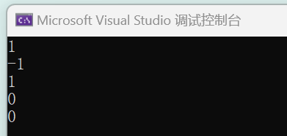
§.基础知识题 - 常用的字符串处理函数
6.strcmp(const char s1[], const char s2[])
例13：字符串比较
#include <iostream>
#include <cstring>
using namespace std;
int main()
{ char str1[] = "house", str2[] = "horse";
char str3[] = "abcd", str4[] = "abcde";
char str5[] = "abcd", str6[] = "abc";
char str7[] = "abcd", str8[] = "abcd";
char str9[] = "abcd", str10[] = "abcd\0efgh";
cout << strcmp(str1, str2) << endl;
cout << strcmp(str3, str4) << endl;
cout << strcmp(str5, str6) << endl;
cout << strcmp(str7, str8) << endl;
cout << strcmp(str9, str10) << endl;
return 0;
}
//给出程序的运行结果
问题：两个字符串相等的条件是？
长度相同且每个对应字符的位置ascii码值相等
本页需填写答案

Slide 23

§.基础知识题 - 常用的字符串处理函数
6.strcmp(const char s1[], const char s2[])
例14：字符串比较（另一种形式）
#include <iostream>
#include <cstring>
using namespace std;
int main()
{
char str1[]="abcd", str2[]="abcde";
int k = strcmp(str1, str2);
if (k==0)
cout << "串1 = 串2" << endl;
else if (k<0)
cout << "串1 < 串2" << endl;
else
cout << "串1 > 串2" << endl;
return 0;
}
//给出程序的运行结果
问题：给出两个字符串比较的执行过程
a==a b==b c==c d==d 0<e
串1<串2
本页需填写答案

Slide 24
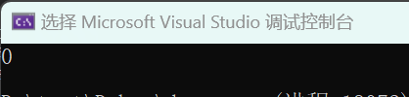

§.基础知识题 - 常用的字符串处理函数
6.strcmp(const char s1[], const char s2[])
例15：字符串比较（编译不错，但运行结果与期望不符合）
#include <iostream>
#include <cstring>
using namespace std;
int main()
{
char str1[]="house", str2[]="horse";
int k;
k = str1 < str2;
cout << k << endl;
return 0;
}
//给出程序的运行结果
//将str1和str2的内容互换，
给出运行结果
//将str1和str2都置为"house",
给出运行结果
问题：
这个程序的运行结果是表示str1和str2的___地址____进行比较。
本页需填写答案

Slide 25
§.基础知识题 - 常用的字符串处理函数
7.strncmp(const char s1[], const char s2[], const unsigned int n)
功 能：比较字符串s1和字符串s2的前n个字符的大小
输入参数：存放字符串s1的字符数组s1(只读)
存放字符串s2的字符数组s2(只读)
要比较的长度n(只读)
返 回 值：整型值(0:相等 >0:串1大 <0:串1小)

Slide 26
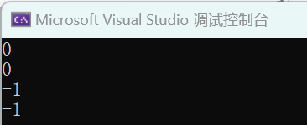
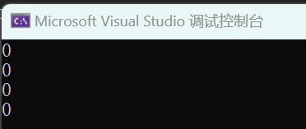
§.基础知识题 - 常用的字符串处理函数
7.strncmp(const char s1[], const char s2[], const unsigned int n)
例16：字符串比较前n个字符
#include <iostream>
#include <cstring>
using namespace std;
int main()
{
char str1[] = "abcd", str2[] = "abcde";
cout << strncmp(str1, str2, 3) << endl;
cout << strncmp(str1, str2, 4) << endl;
cout << strncmp(str1, str2, 5) << endl;
cout << strncmp(str1, str2, 100) << endl;
return 0;
}
//给出程序的运行结果
//将str2也置为"abcd"
给出程序的运行结果
问题：
1、当n小于短串长度时，则比较到___第n个字符的位置_____。
2、当n大于等于短串长度时，则比较到___短串结束___为止。
3、如果n超过长串的长度，则比较到_________短串结束__为止。
本页需填写答案

